Slide 1

LA COMPUTADORA
ALGORITMOS
Escuela de Ingenieria de Ciencias Y Sistemas
Facultad de Ingenieria
Universidad de San Carlos de Guatemala

Slide 2

Agenda
Recursos
Link del Video
La computadora: Definición
La computadora: Evolucion
Ciclo Fetch-Decode-Execute
Componentes de la Unidad de Control
ALU

Slide 3
COMPETENCIA(S) QUE DESARROLLAREMOS
Analiza la arquitectura y organización de una computadora mediante el estudio de sus componentes de hardware para comprender el funcionamiento integral de un sistema.

Slide 4
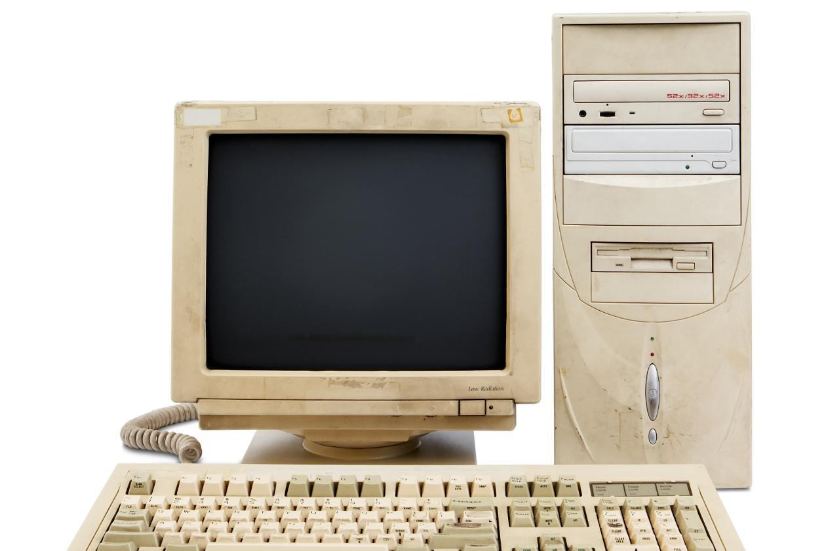
La computadora: Definicion
Una computadora es una máquina electrónica digital y programable diseñada para procesar datos y convertirlos en información útil. Su funcionamiento se basa en recibir datos de entrada (input), procesarlos siguiendo un conjunto de instrucciones (un programa) y generar un resultado o salida (output).
Está compuesta por dos elementos fundamentales.

Slide 5
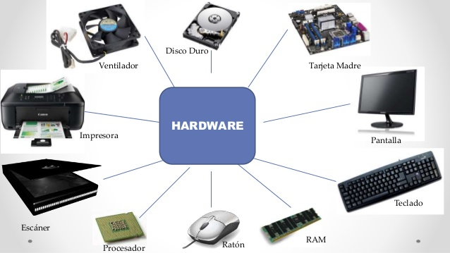

Hardware: Son todos los componentes físicos y tangibles, como el procesador, la memoria, el disco duro, el teclado y el monitor.
Software: Son los componentes lógicos e intangibles, es decir, los programas, instrucciones y datos que le dicen al hardware qué hacer.
La computadora es una herramienta universal capaz de realizar una enorme variedad de tareas, desde simples cálculos hasta complejas simulaciones.

Slide 6
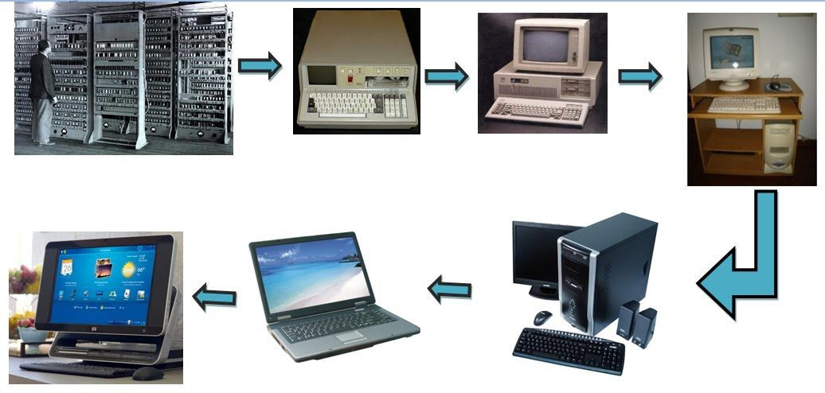
La computadora: Evolucion
A través de la historia la computadora a tenido avances tecnológicos que ha transformado estas máquinas desde dispositivos gigantes y lentos hasta los aparatos pequeños y ultrapotentes que conocemos hoy. Generalmente la evolución se divide en generaciones, marcadas por el cambio en la tecnología fundamental de su construcción.

Slide 7
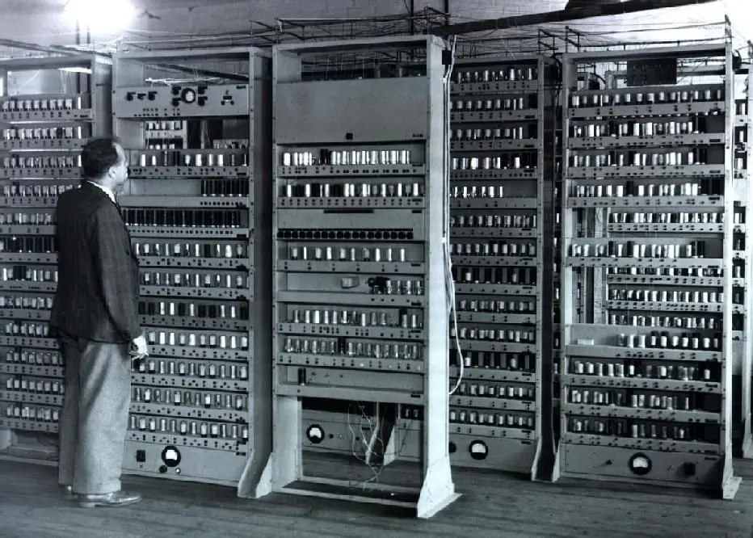
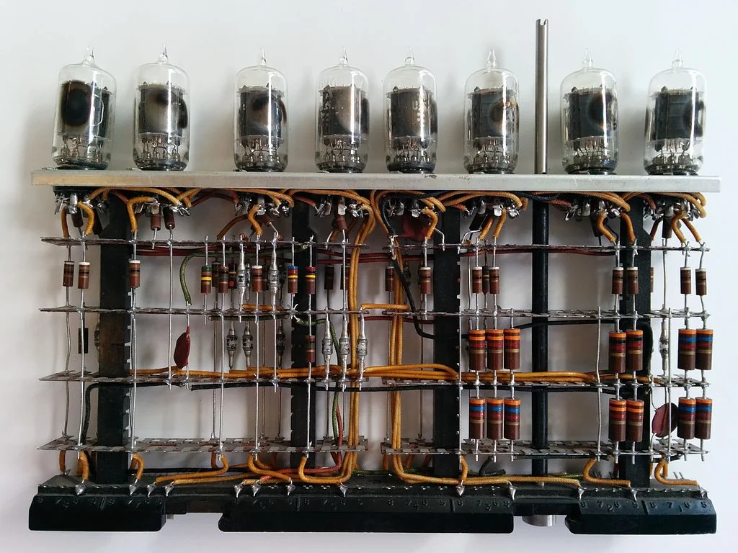
1ª Generación (1940-1956) - Válvulas de Vacío
Tecnología: Usaban tubos o válvulas de vacío para procesar información.
Características: Eran enormes (ocupaban habitaciones enteras), muy costosas, consumían muchísima energía y eran poco fiables (se averiaban constantemente).
Uso: Cálculos balísticos militares (ENIAC), censos y primeras investigaciones científicas.

Slide 8
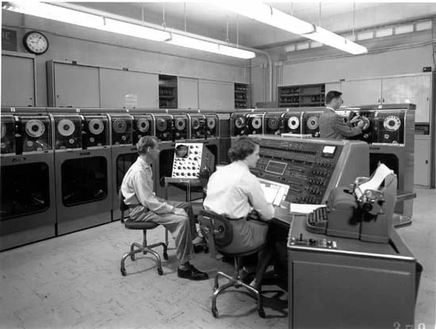
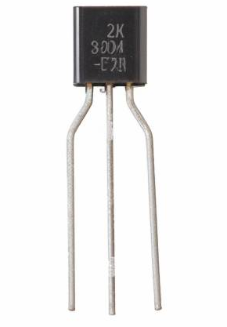
2ª Generación (1956-1963) - Transistores
Tecnología: El transistor reemplazó a las válvulas de vacío.
Características: Mucho más pequeñas, rápidas, baratas, eficientes energéticamente y fiables que la primera generación. Aparecen los primeros lenguajes de programación de alto nivel (COBOL, FORTRAN).
Uso: Grandes empresas y gobiernos para gestión de datos, contabilidad y sistemas de control.

Slide 9
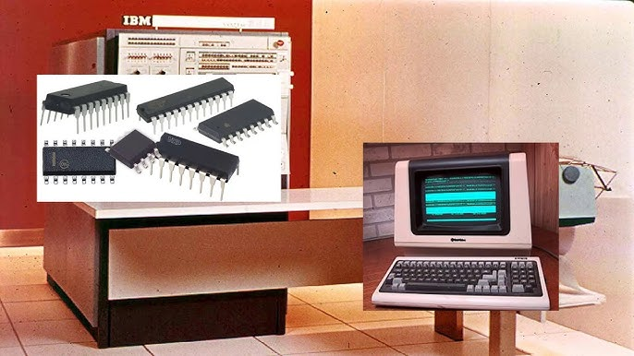
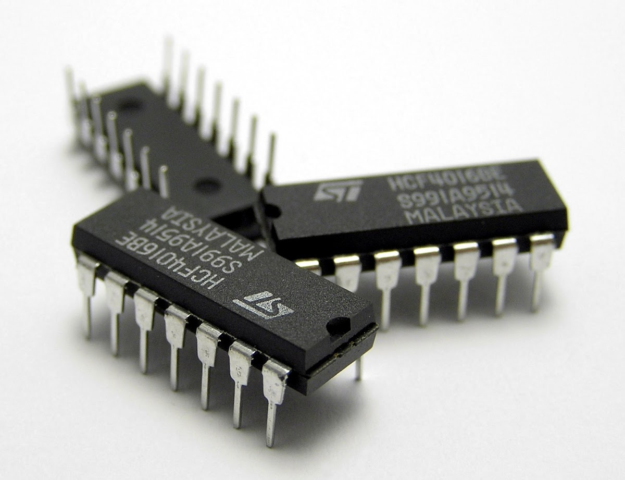
3ª Generación (1964-1971) - Circuitos Integrados
Tecnología: Se inventó el circuito integrado (chip), que permitía colocar cientos de transistores en una pequeña pastilla de silicio.
Características: Las computadoras se hicieron aún más pequeñas y potentes. Aparecen los sistemas operativos para gestionar los recursos de la máquina.
Uso: Se estandariza su uso en empresas y centros de investigación, permitiendo la multitarea.

Slide 10
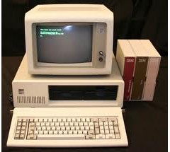
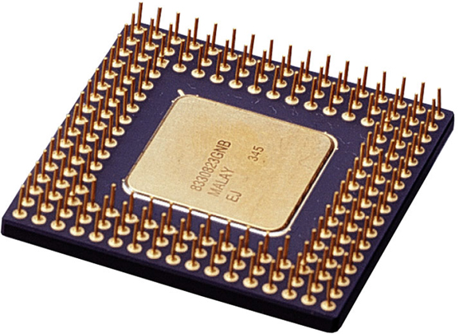
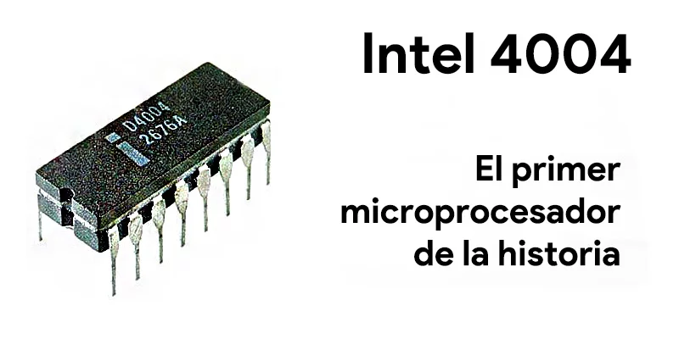
4ª Generación (1971-Presente) - Microprocesadores
Tecnología: Se desarrolla el microprocesador, que integra todos los componentes de la CPU (Unidad Central de Procesamiento) en un solo chip.
Características: Esto da lugar a la revolución de la computadora personal (PC). Las máquinas se vuelven accesibles para el público general. Nacen interfaces gráficas (como Windows) y el internet se masifica.
Uso: Computadoras en el hogar y la oficina, laptops, smartphones, internet, videojuegos, etc.

Slide 11
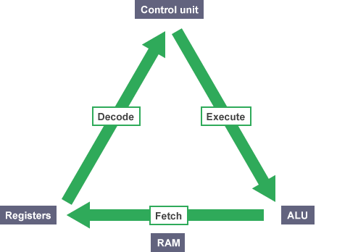
Ciclo Fetch-Decode-Execute
El ciclo de instrucción, también conocido como ciclo Fetch-Decode-Execute (Búsqueda-Decodificación-Ejecución), es el proceso fundamental que realiza la CPU para ejecutar una instrucción de un programa. Es el "latido del corazón" de la computadora. Este ciclo se repite millones de veces por segundo.

Slide 12
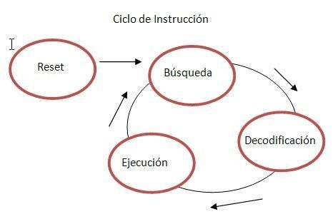
Fase de Búsqueda (Fetch)
La Unidad de Control (CU) busca en la memoria RAM la siguiente instrucción que debe ejecutar. La dirección de esta instrucción está almacenada en un registro especial llamado Contador de Programa (PC).
La instrucción se copia desde la RAM al Registro de Instrucción (IR) dentro de la CPU.

Slide 13
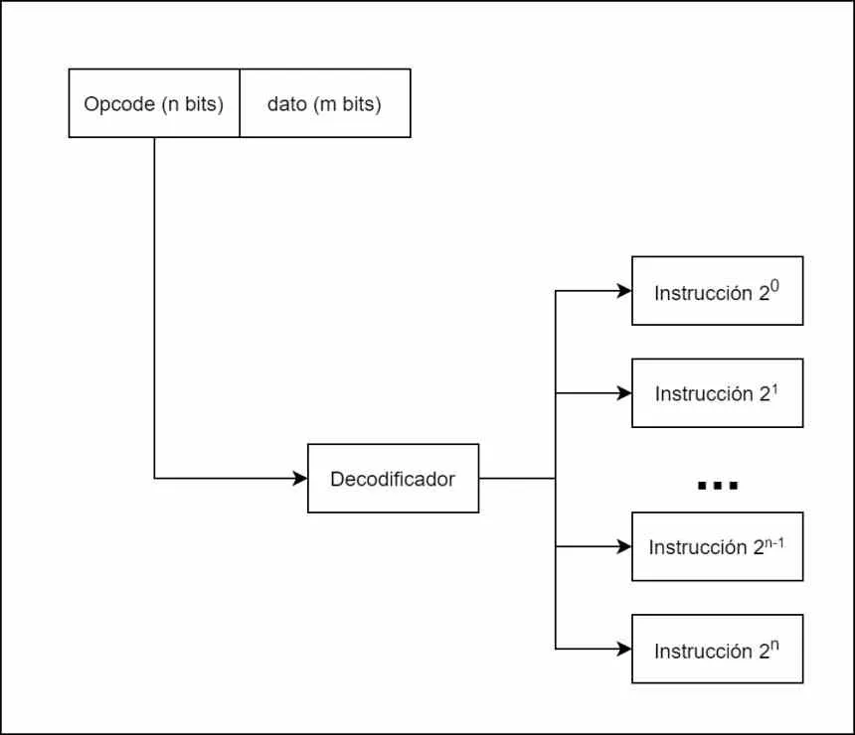
Fase de Decodificación (Decode)
La Unidad de Control (CU) interpreta o "decodifica" la instrucción que está en el Registro de Instrución (IR).
Determina qué operación se debe realizar (por ejemplo, una suma, una comparación, mover un dato) y qué operandos (datos) se necesitan.

Slide 14
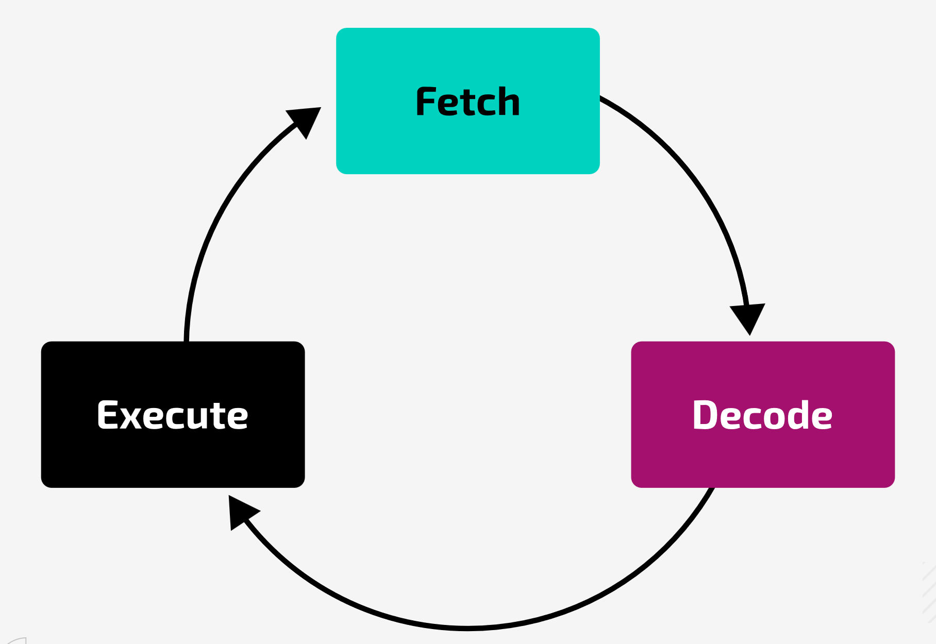
Fase de Ejecución (Execute)
La Unidad de Control envía señales a los componentes correspondientes para que realicen la acción.
Si es una operación matemática o lógica, se le pasa la tarea a la ALU.
El resultado de la operación se almacena en un registro de la CPU o se escribe de nuevo en la memoria RAM.
Una vez terminada la ejecución, el ciclo vuelve a empezar con la fase de búsqueda para la siguiente instrucción.

Slide 15
Componentes de la Unidad de Control (CU)
La Unidad de Control (CU) es el "cerebro" o "director de orquesta" de la CPU. No realiza cálculos, sino que dirige y coordina las actividades de todas las demás partes de la computadora. Interpreta las instrucciones del programa y genera las señales de control necesarias para ejecutarlas.Componentes Principales y su Función:
Contador de Programa (Program Counter - PC):
Almacena la dirección de memoria de la siguiente instrucción que se va a ejecutar. Después de cada ciclo, se actualiza para apuntar a la próxima instrucción en la secuencia.
Uso: Garantiza que el programa se ejecute en el orden correcto, instrucción por instrucción.

Slide 16
Registro de Instrucción (Instruction Register - IR):
Almacena temporalmente la instrucción que se ha traído de la memoria y que se está decodificando y ejecutando en ese momento.
Uso: Permite a la CU analizar la instrucción actual sin tener que acceder constantemente a la memoria RAM.
Decodificador de Instrucciones:
Es el circuito que "lee" el código de la instrucción (en el IR) y lo traduce en un conjunto de acciones específicas que la CPU debe realizar.
Uso: Si el código de instrucción es 001, el decodificador podría saber que eso significa "sumar". Si es 010, podría significar "cargar un dato de la memoria".

Slide 17
Reloj (Clock):
Genera pulsos eléctricos a una velocidad constante (medida en Gigahercios, GHz). Cada pulso sincroniza una acción dentro del ciclo de instrucción.
Uso: Marca el ritmo de trabajo de la CPU. Una CPU de 3 GHz puede realizar 3 mil millones de ciclos de reloj por segundo, lo que determina su velocidad general.

Slide 18
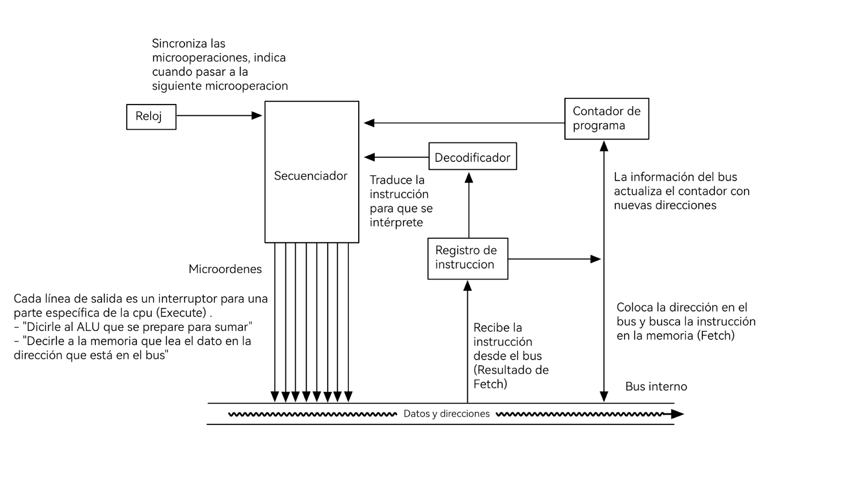

Slide 19
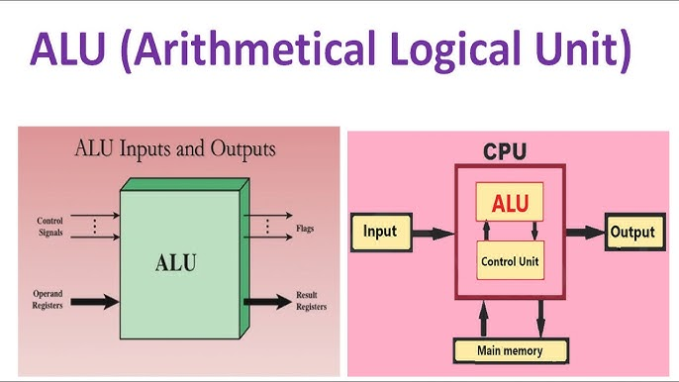
Unidad Aritmético-Lógica (ALU)
La Unidad Aritmético-Lógica (ALU) es la "calculadora" de la CPU. Es un circuito digital de alta velocidad que realiza dos tipos de operaciones: las operaciones aritméticas y las operaciones lógicas, bajo el comando de la Unidad de Control.
Operaciones Aritméticas:
Suma, resta, multiplicación, división.
Operaciones Lógicas:
Son operaciones que trabajan con valores binarios (verdadero/falso o 1/0) y se usan para tomar decisiones.
Ejemplos: AND, OR, NOT, Comparaciones.

Slide 20
EJEMPLOS
El teléfono inteligente actual es resultado de siglos de avances, integrando capacidades de cálculo, comunicación y almacenamiento en un solo dispositivo, lo cual es un claro ejemplo de la evolución de la computación
Al presionar una tecla en un procesador de texto, el CPU sigue el Ciclo Fetch-Decode-Execute para mostrar el carácter en pantalla.

Slide 21
CONCEPTOS CLAVE APRENDIDOS
La computadora Involucra tanto la parte física (hardware) como lógica (software) de los sistemas.
La computación ha pasado de ser mecánica a electrónica y digital.
La ALU ejecuta las operaciones matemáticas y lógicas básicas necesarias para cualquier programa.
La unidad de control es esencial para la coordinación y ejecución ordenada de instrucciones.
El ciclo Fetch-Decode-Execute es el corazón del funcionamiento de cualquier procesador.

Slide 22
Responsabilidad
Responsabilidad significa asumir con compromiso el aprendizaje y uso de la tecnología. Implica estudiar con seriedad, aplicar los conocimientos con precisión y actuar de forma ética en cada decisión técnica.

Slide 23
REFERENCIAS
https://historico.unilibre.edu.co/bogota/ul/noticias/noticias-universitarias/256-la-evolucion-del-computador
https://www.nutshellapp.com/publicsummaries/la-evoluci%C3%B3n-de-la-computaci%C3%B3n:-desde-el-%C3%A1baco-hasta-la-tecnolog%C3%ADa-moderna
https://hardzone.es/tutoriales/rendimiento/ciclo-instruccion-cpu/
https://www.a24.com/mundo/historia-de-la-computadora-10092019_HyhOI54UH
https://byjus.com/gate/control-unit-notes/

Slide 24

¡GRACIAS POR SU ATENCIÓN!
DUDAS
RECUERDA QUE TENEMOS NUESTRO FORO SEMANAL DONDE PUEDES CONSULTAR CUALQUIER DUDA QUE TE SURJA EN LA SEMANA

